Slide 1
SEI UNO STUDENTE CON REDDITI FAMIGLIARI O PERSONALI ALL’ESTERO?
SI’?
PRENDITI QUALCHE MINUTO PER VEDERE LE PROSSIME DIAPOSITIVE

Slide 2
PROCURATI LA DICHIARAZIONE DEI REDDITI DEL TUO NUCLEO FAMIGLIARE DI ORIGINE
La dichiarazione dei redditi è il documento contabile attraverso il quale il cittadino comunica allo Stato le proprie entrate, ovvero il proprio reddito.
Deve essere rilasciato da un’autorità amministrativa riconosciuta dallo Stato in cui vivi.
La dichiarazione dei redditi varia da Stato a Stato.
Deve essere tradotta ed autenticata da un traduttore ufficiale autorizzato dall’ambasciata italiana nel tuo paese

Slide 3
NUCLEO FAMIGLIARE
TUTTI I COMPONENTI DELLA FAMIGLIA CHE VIVONO INSIEME NELLA STESSA ABITAZIONE, IN MANIERA PERMANENTE. OVVERO CHE HANNO LA MEDESIMA RESIDENZA.
NEL CONTEGGIO DEVONO ESSERE INCLUSI ANCHE COLORO CHE SONO TEMPORANEAMENTE ASSENTI DAL NUCLEO FAMIGLIARE

Slide 4
ORA TI GUIDEREMO NELLA COMPILAZIONE DEL MODULO

Slide 5
PASSO 1
DEVI FARE IL LOGIN PER ENTRARE NELLA TUA AREA PERSONALE

Slide 6
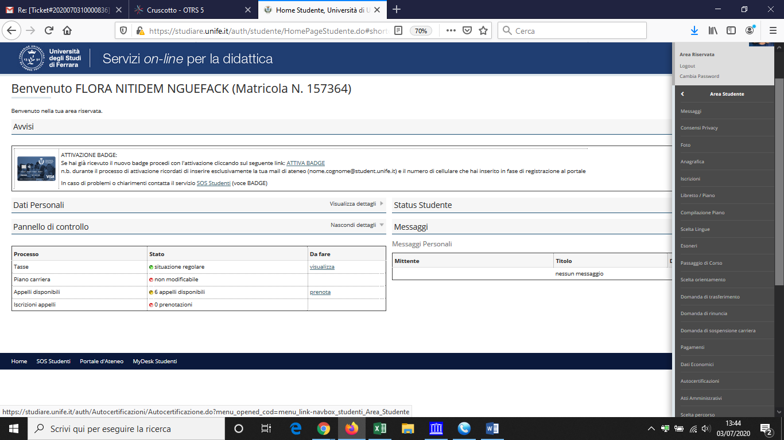
PASSO 2
APRI IL MENU’ A TENDINA DI «AREA STUDENTE» E SELEZIONA «DATI ECONOMICI»

Slide 7
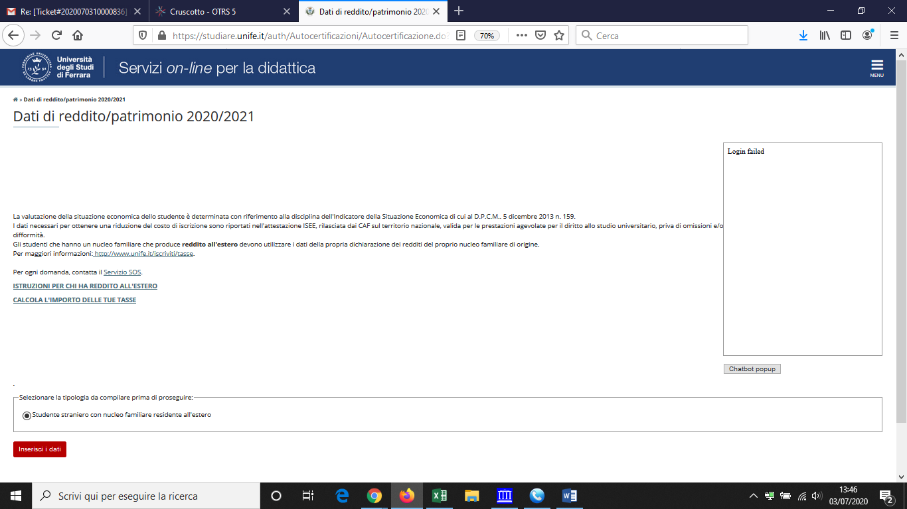
PASSO 3
CLICCA SU «INSERISCI I DATI»

Slide 8
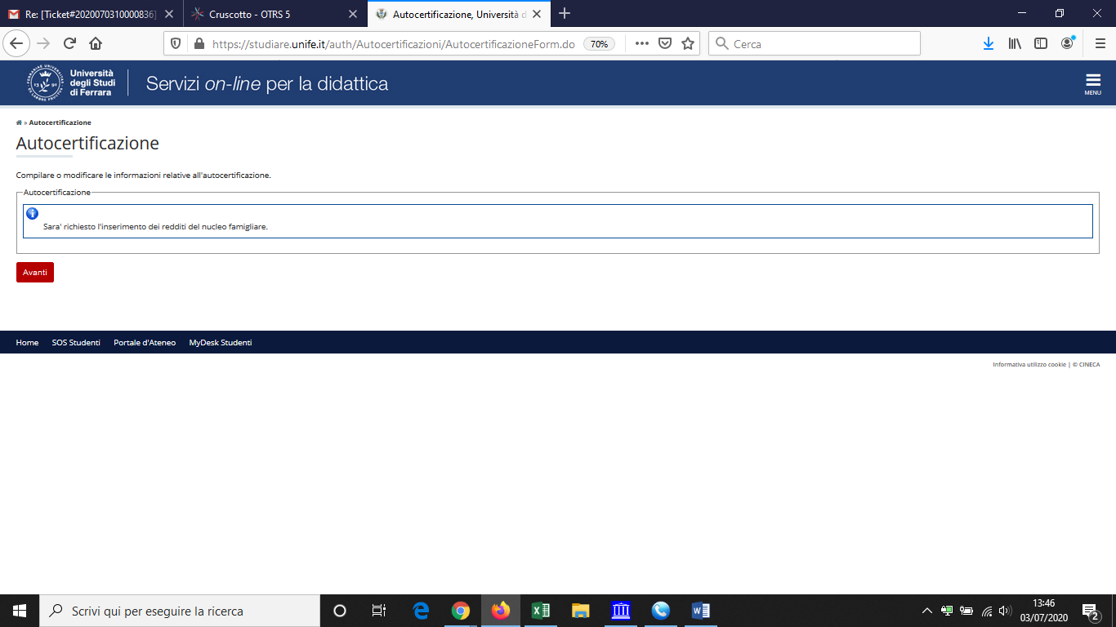
PASSO 4
CLICCA SU «AVANTI»

Slide 9
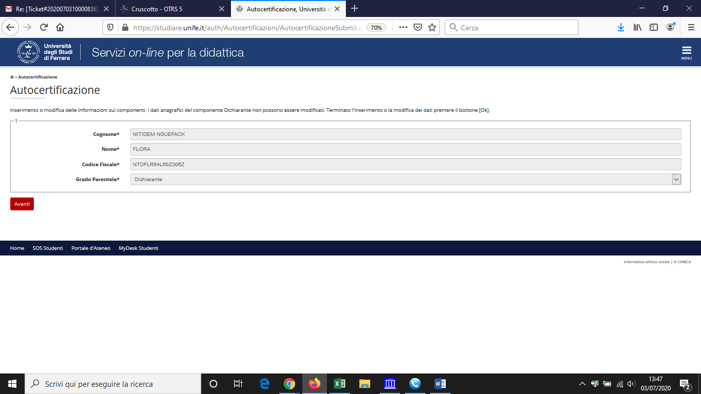
PASSO 5
CLICCA SU «AVANTI» PER CONFERMARE I DATI

Slide 10
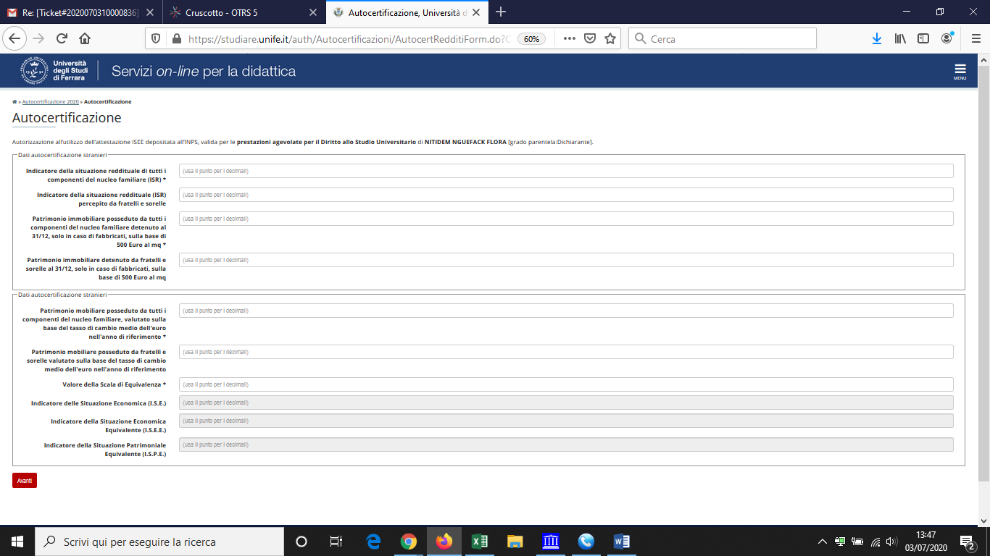
PASSO 6
ORA INSERIAMO I DATI ECONOMICI

Slide 11
INDICATORE DELLA SITUAZIONE REDDITUALE (ISR) DI TUTTI I COMPONENTI IL NUCLEO FAMIGLIARE
IL O I REDDITI DI TUTTI I COMPONENTI DEL NUCLEO FAMILIARE PER L’ANNO 2021
INDICATORE DELLA SITUAZIONE REDDITUALE (ISR) PERCEPITO DA FRATELLI E SORELLE
VI SONO NEL NUCLEO FAMIGLIARE VI SONO FRATELLI O SORELLE CHE PERCEPISCONO REDDITTO, CHE FA PARTE DEL REDDITO TOTALE DELLA FAMIGLIA?
PATRIMONIO IMMOBILIARE POSSEDUTO DA TUTTI I COMPONENTI DEL NUCLEO FAMIGLIARE AL 31/12
IL TUO NUCLEO FAMIGLIARE POSSIEDE LA CASA IN CUI VIVETE?
ESEGUITA LA SOMMA DEI REDDITI TRASFORMATE IL SUO VALORE IN EURO IN BASE ALLA QUOTAZIONE ATTUALE
INSERISCI I SUO VALORE
SE LA SOMMA DEI REDDITI E’ 0,00, INDICA 0 EURO
SE NON VI SONO REDDITI DI FRATELLI E SORELLE INDICA 0,00 EURO
QUANDO SAPRAI LA GRANDEZZA DELLA CASA IN MQ, MOLTIPLICA IL VALORE OTTENUTO X 500 EURO
INSERISCI NELLA CASELLA IL VALORE
SE NON POSSIEDI ALCUNA CASA O ALTRO FABBRICATO INSERISCI IL VALORE 0,00 EURO
DEVI CALCOLARE INDICATIVAMENTE QUANTO E’ GRANDE

Slide 12
PATRIMONIO IMMOBILIARE DETENUTO DA FRATELLI E SORELLE
I TUOI FRATELLI O SORELLE SONO PRORPIETARI DI UNA PARTE DELLA CASA?
PATRIMONIO MOBILIARE POSSEDUTO DA TUTTI I COMPONENTI DEL NUCLEO FAMIGLIARE………….
IL TUO NUCLE FAMIGLIARE POSSIEDE CONTI CORRENTI, AZIONI OBBLIGAZIONI?
PATRIMONIO MOBILIARE POSSEDUTO DA FRATELLI E SORELLLE…………
I TUOI FRATELLI E SORELLE POSSIEDONO CONTI CORRENTI, OBBLIGAZIONI, AZIONI, ECC?
SE SI’ INDICA IL VALORE IN EURO
SE NO, INDICATE 0,00 EURO
SE NO, INDICA 0,00 EURO
SE SI’, INSERISCI IL VALORE DELLA PARTE DI CASA POSSEDUTO DAI FRATELLI E SORELLE, EFFETTUANDO IL CALCOLO COME INDICATO PRIMA
SE SI’ INDICA IL VALORE IN EURO
SE NO, INDICA 0,00 EURO

Slide 13
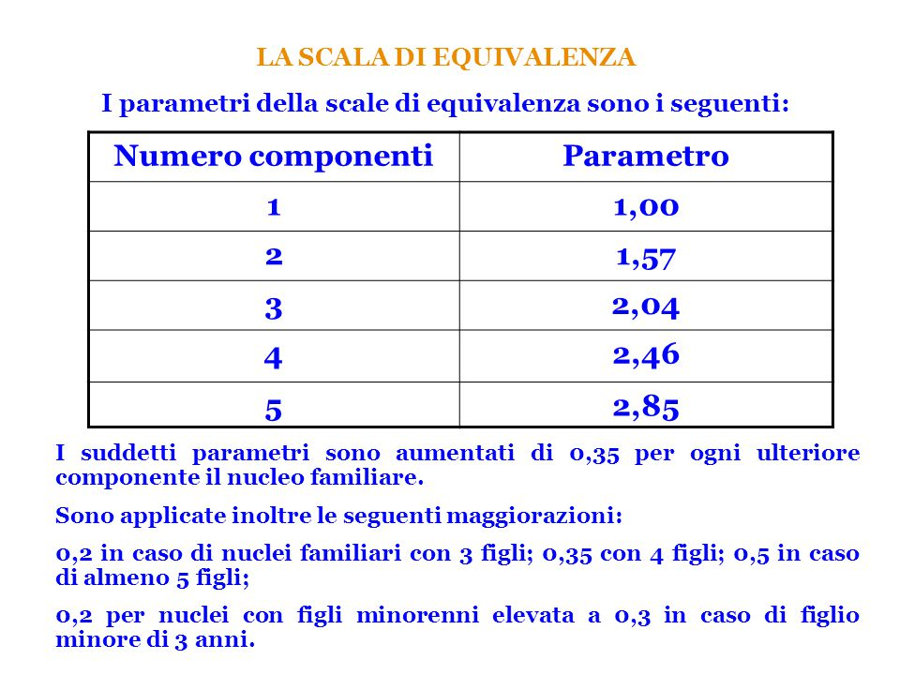
SCALA DI EQUIVALENZA
COME CALCOLARLA

Slide 14
GLI ULTIMI TRE CAMPI RELATIVI ALL’ISE, ISEE E ISPE SONO CAMPI CALCOLATI. NON DEVI VALORIZZARLI ORA CLICCA AVANTI

Slide 15
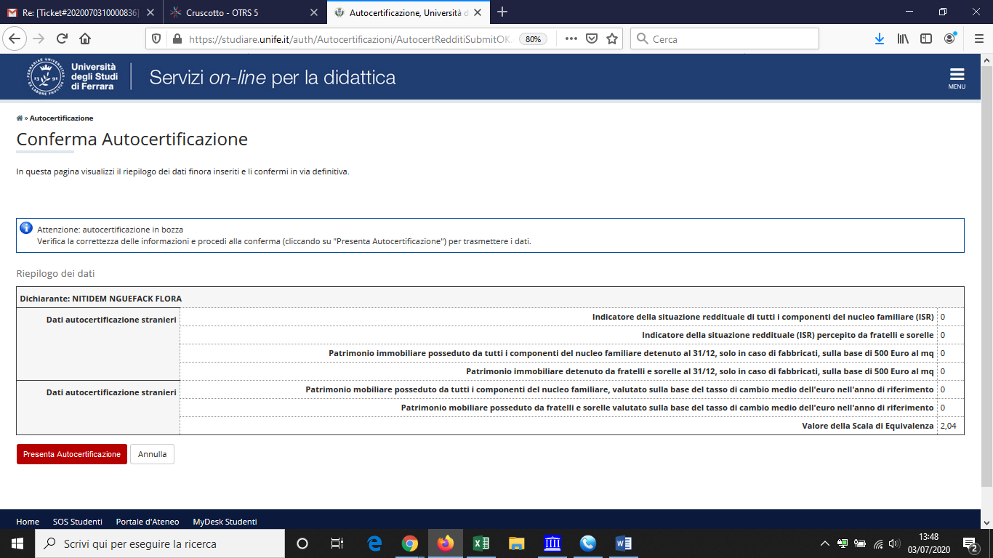
PASSO 7
I DATI CHE HAI INSERITO SONO CORRETTI? ALLORA CLICCA «PRESENTA AUTOCERTIFICAZIONE»
I DATI CHE HAI INSERITO NON SONO CORRETTI? ALLORA CLICCA «ANNULLA» E RIPRENDI IL PROCESSO

Slide 16
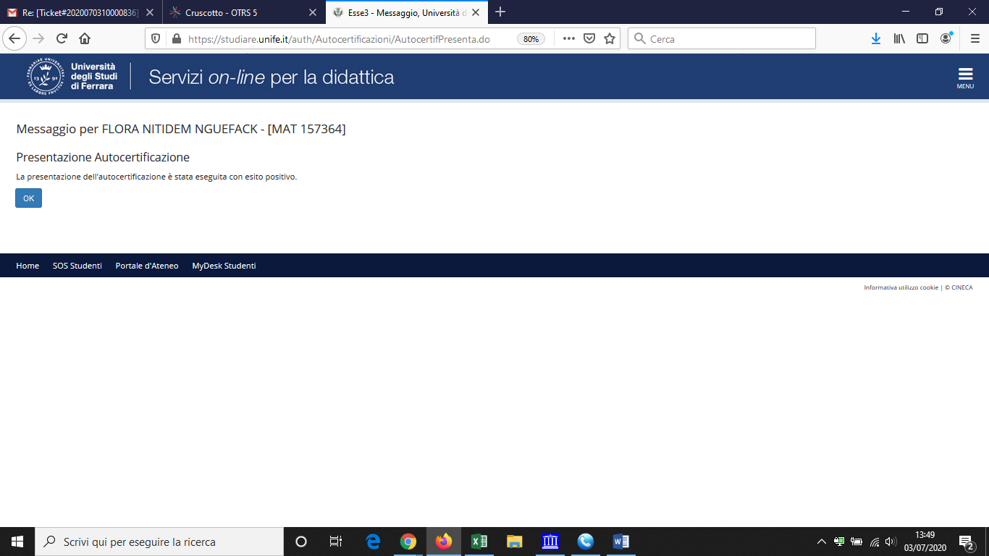
PASSO 8
CLICCA OK

Slide 17
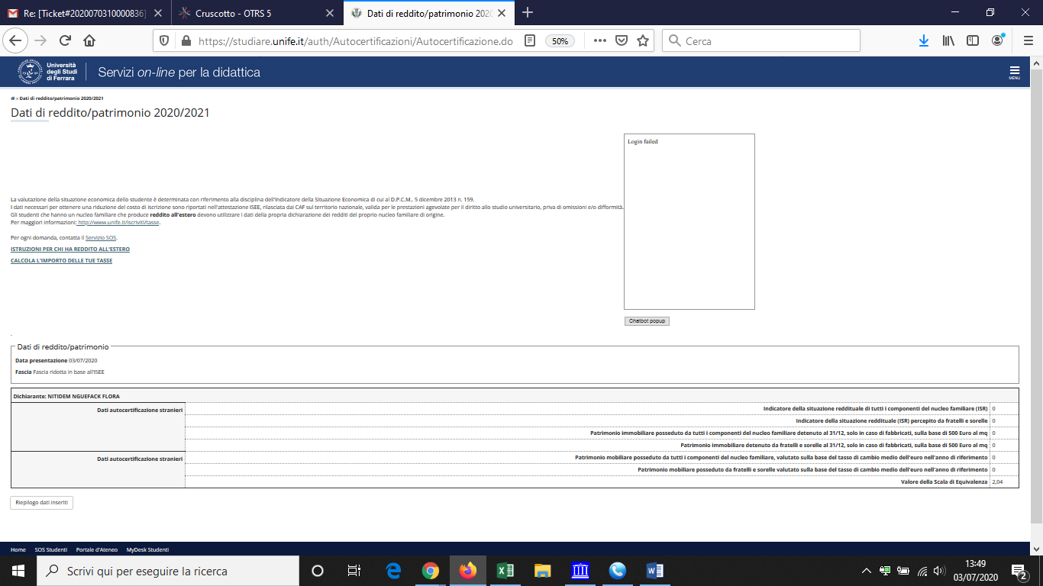
PASSO 9 - RIEPILOGO DATI INSERITI
HAI QUASI FINITO!

Slide 18
INVIO DOCUMENTAZIONE REDDITUALE
PASSSO 10
PER COMPLETARE LA PROCEDURA ED AVERE LA RIDUZIONE DELLE TASSE, INVIA AD SOS - «TASSE E BENEFICI» - LA COPIA TRADOTTA ED AUTENTICATA DELLA DICHIARAZIONE DEI REDDITI IN FORMATO PDF A BASSA RISOLUZIONE

Slide 19
GRAZIE PER L’ATTENZIONE CHE CI HAI DEDICATO

